Slide 1
PyTorch 深度学习实战
胡志

Slide 2
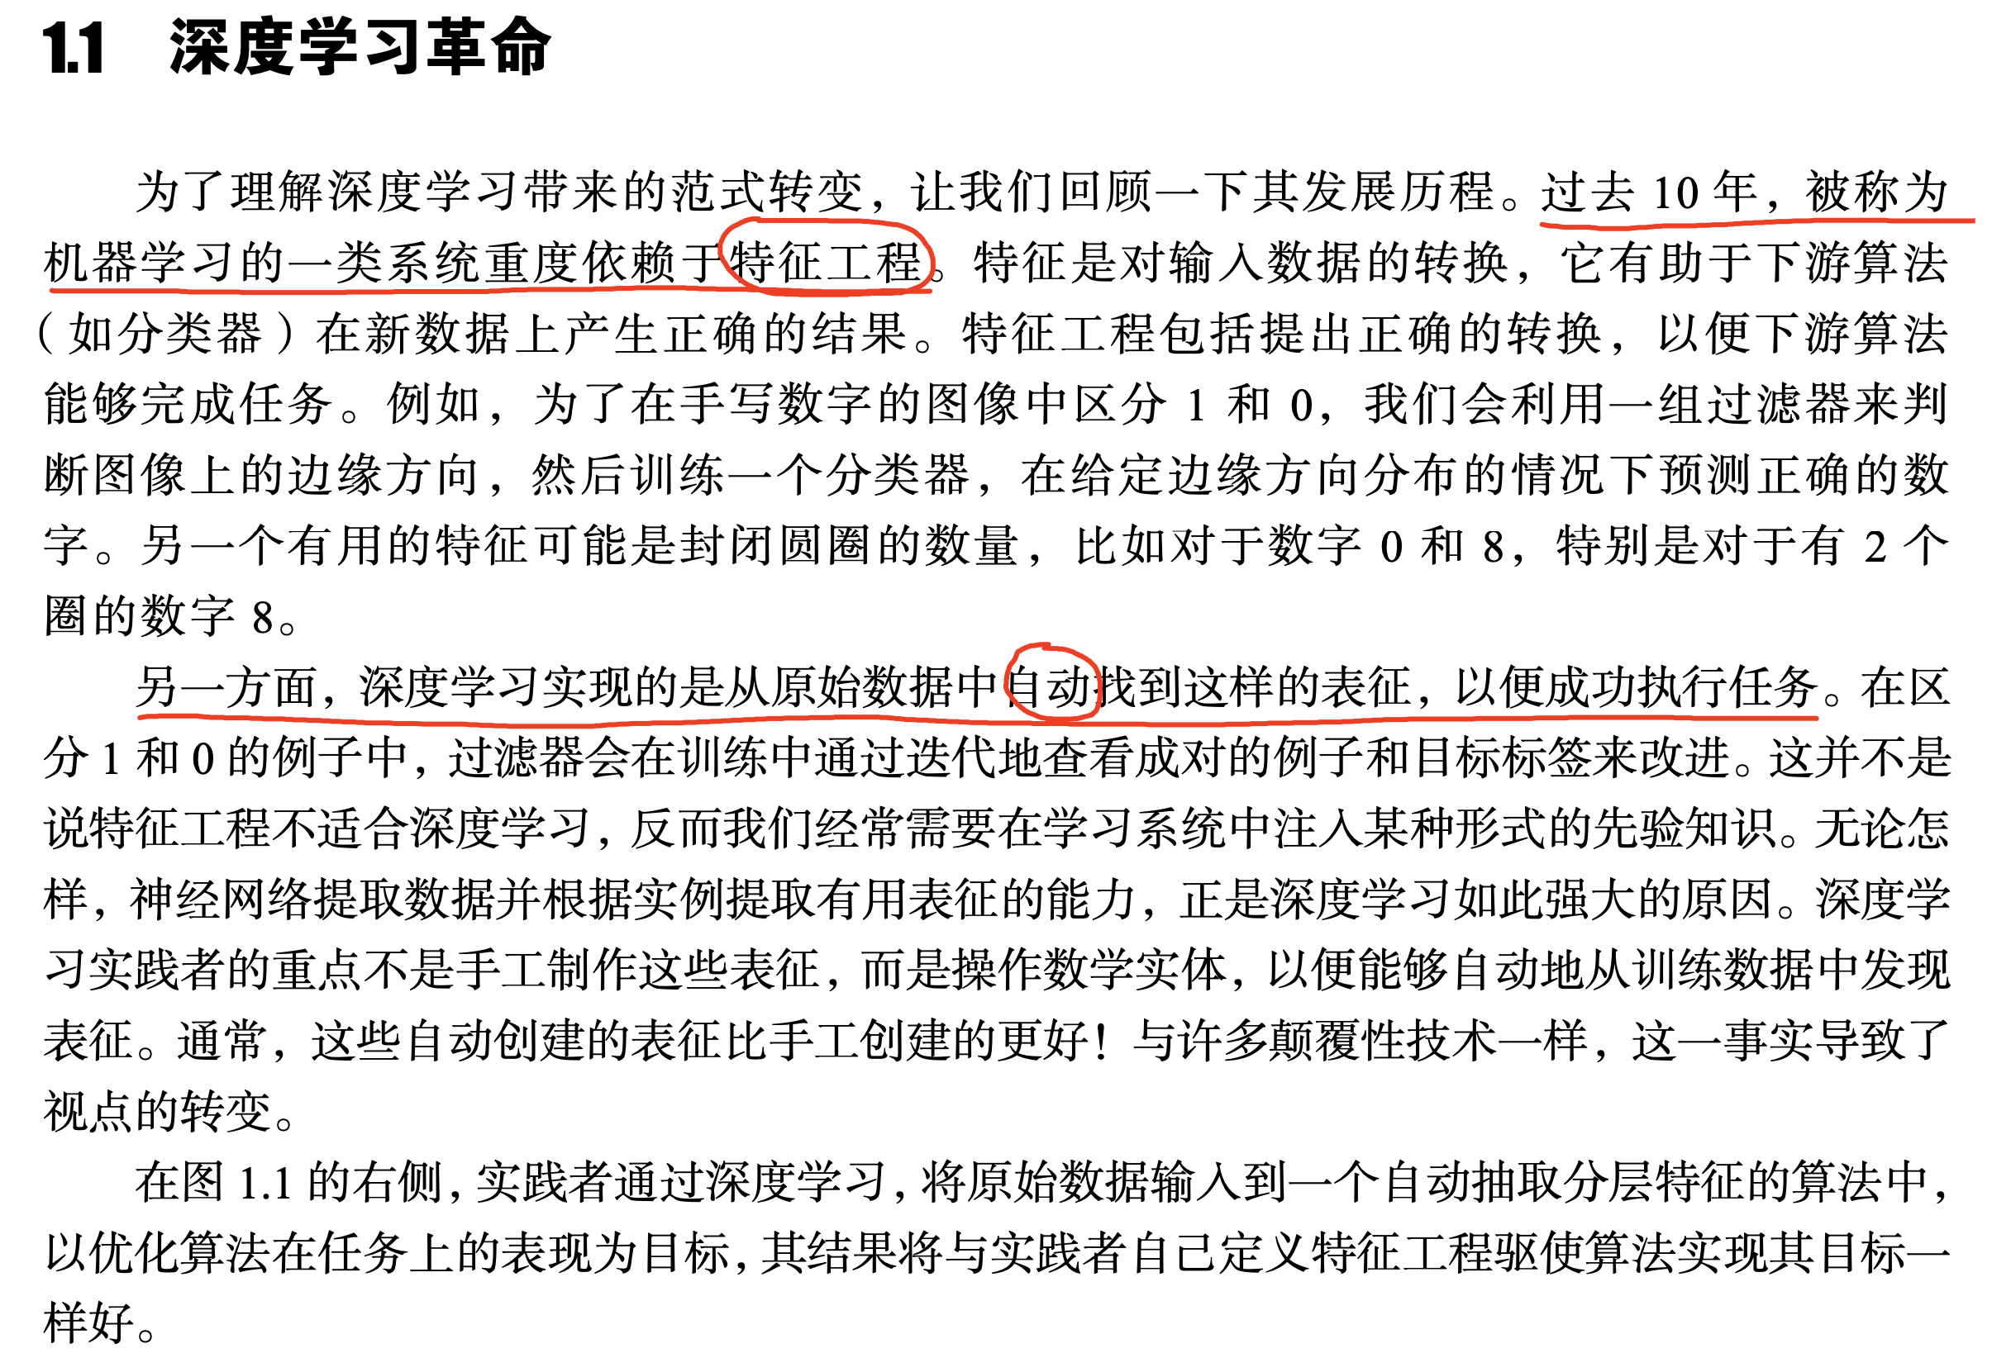
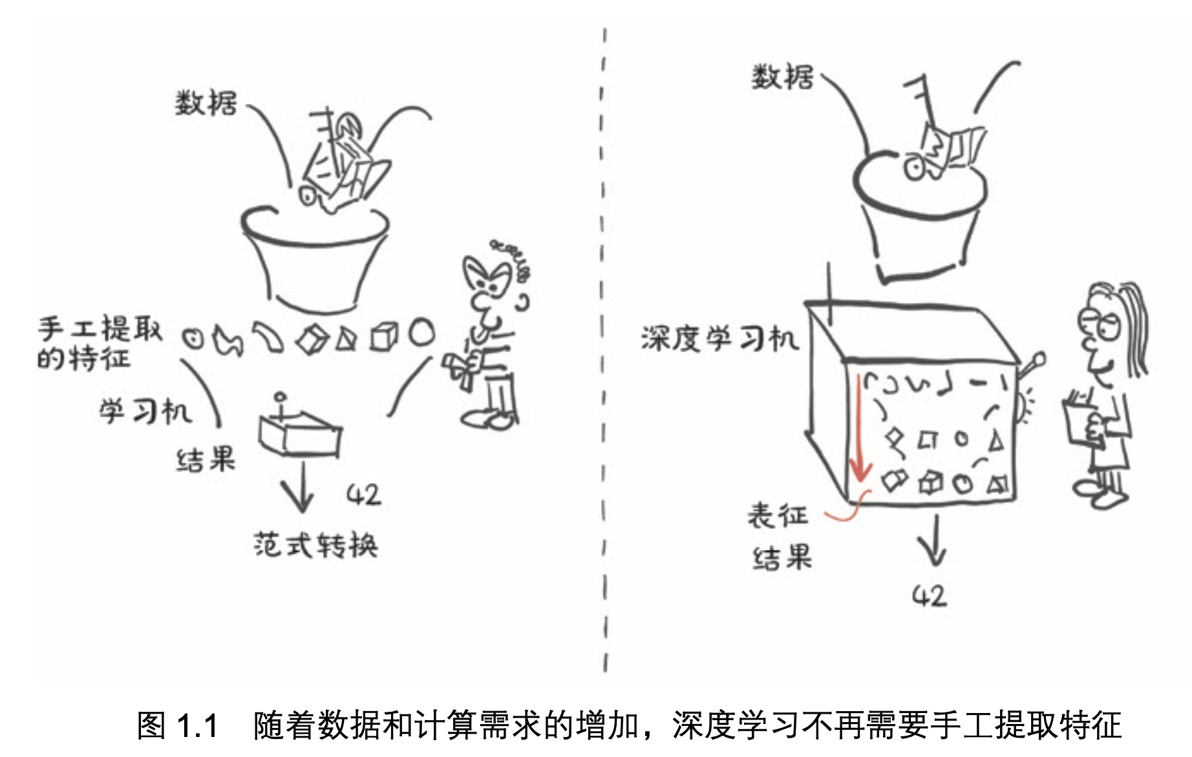
第 1 章 深度学习和 PyTorch 库简介

Slide 3
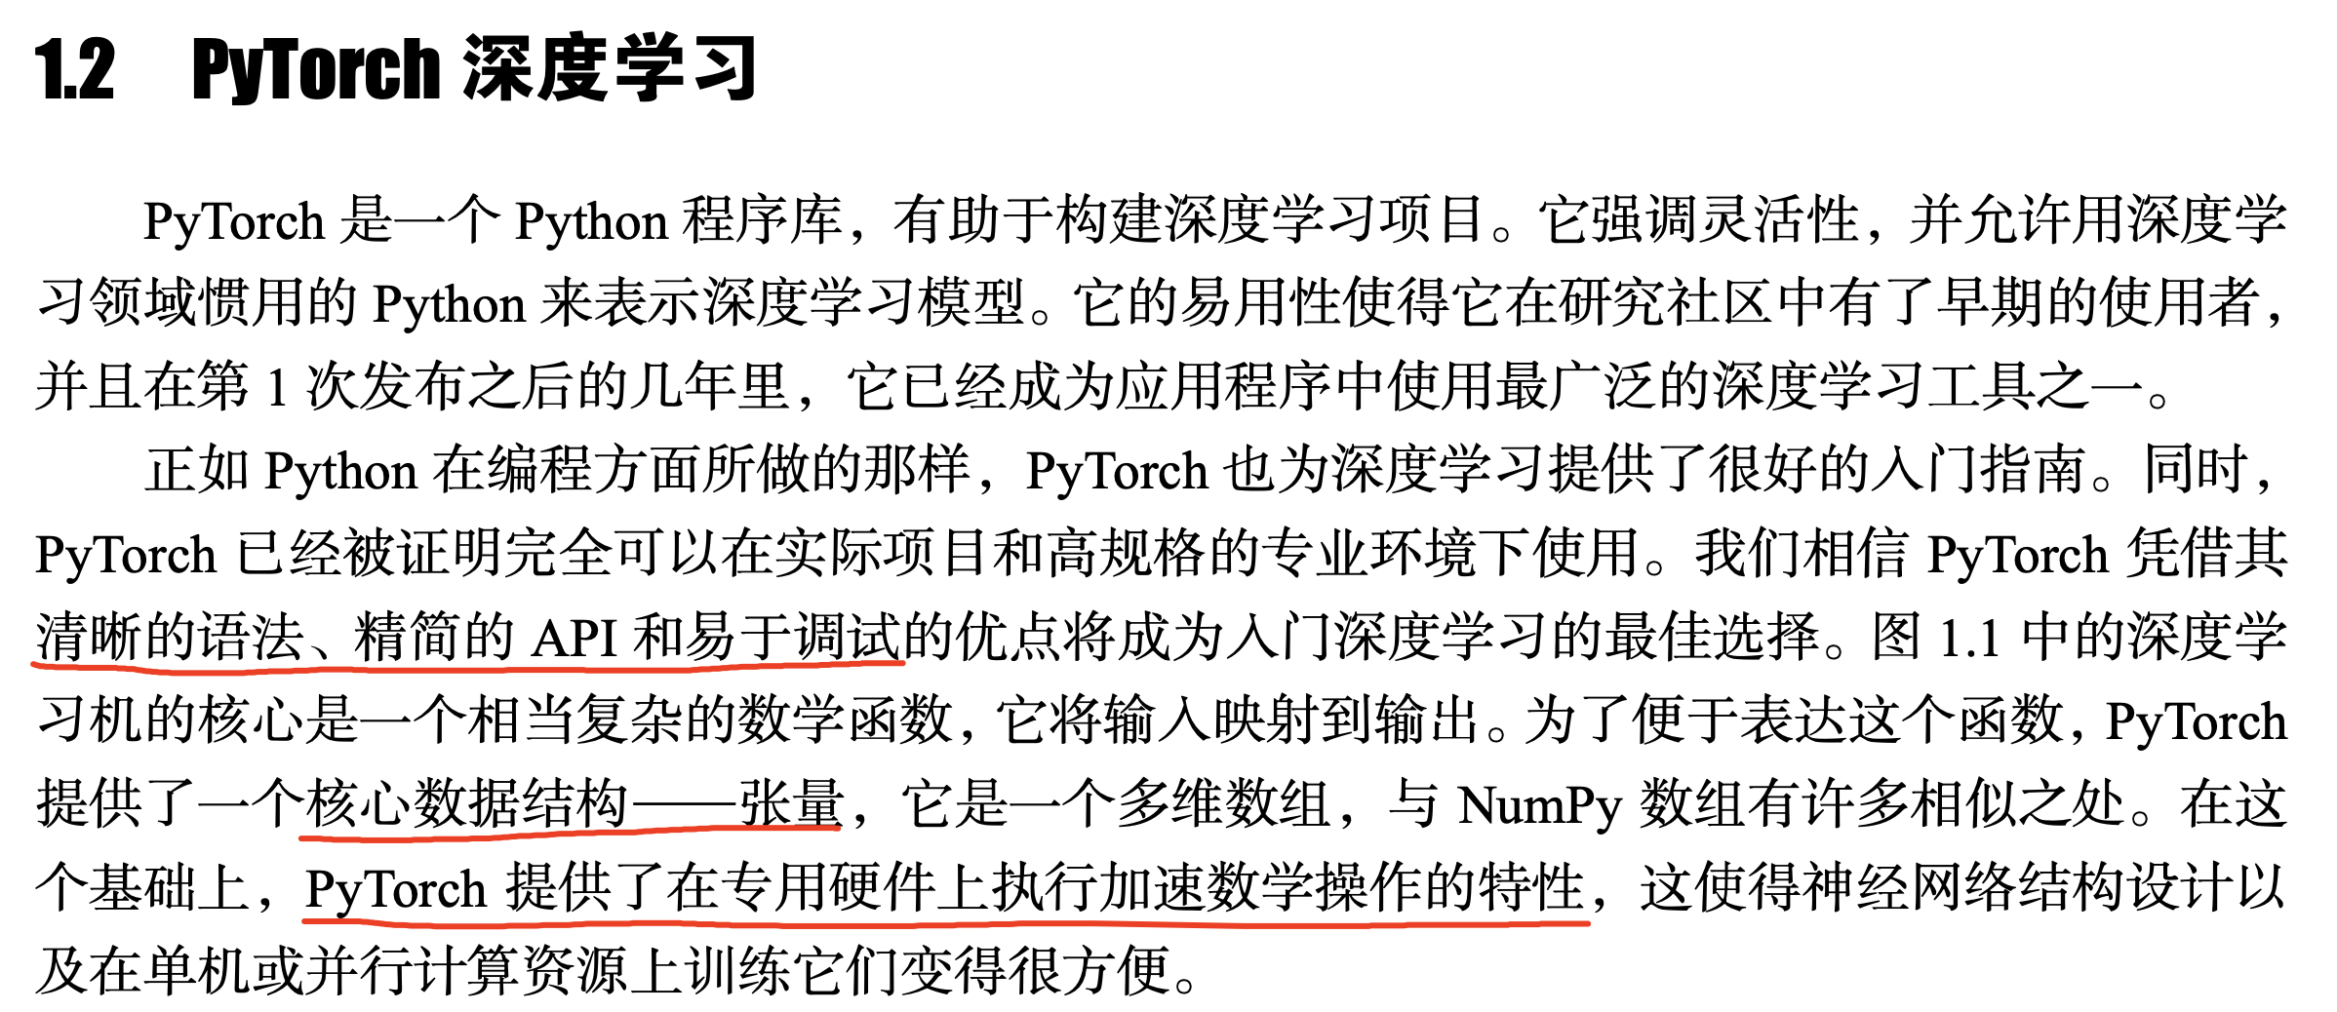
第 1 章 深度学习和 PyTorch 库简介

Slide 4
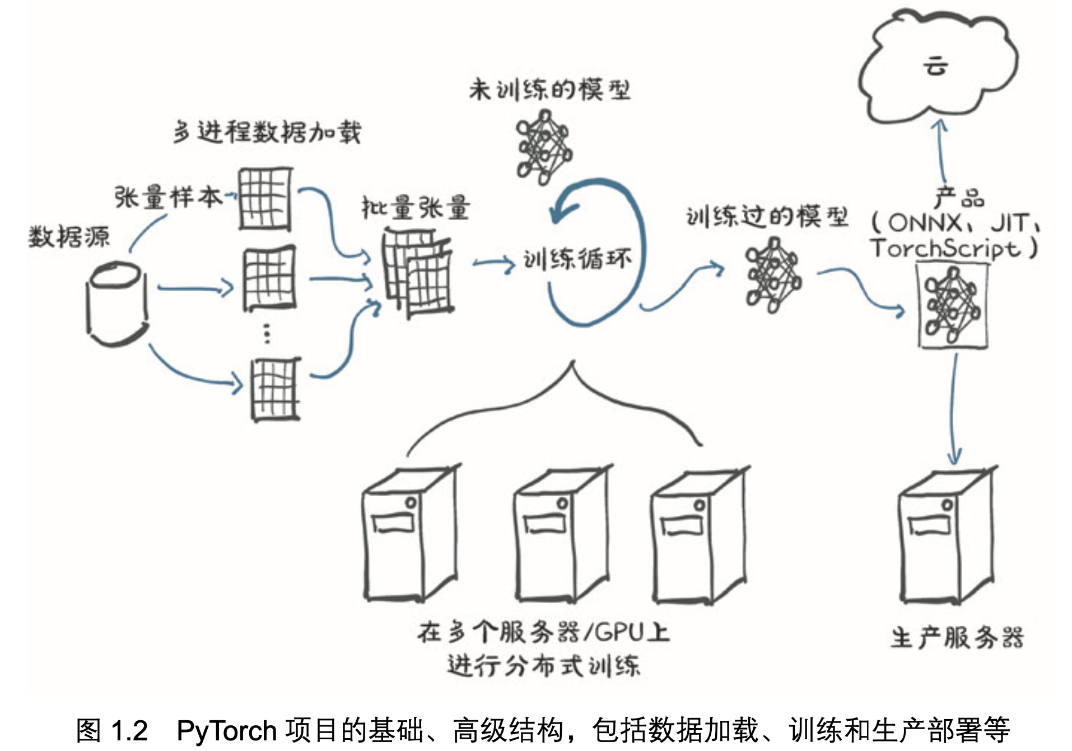
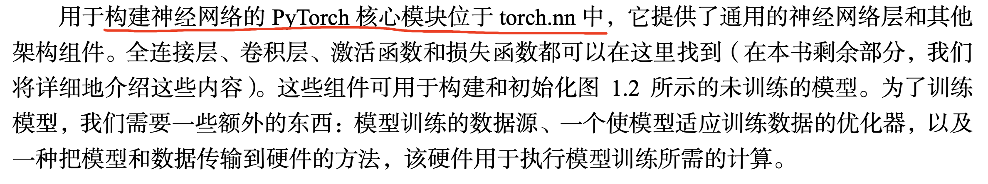
第 1 章 深度学习和 PyTorch 库简介

Slide 5
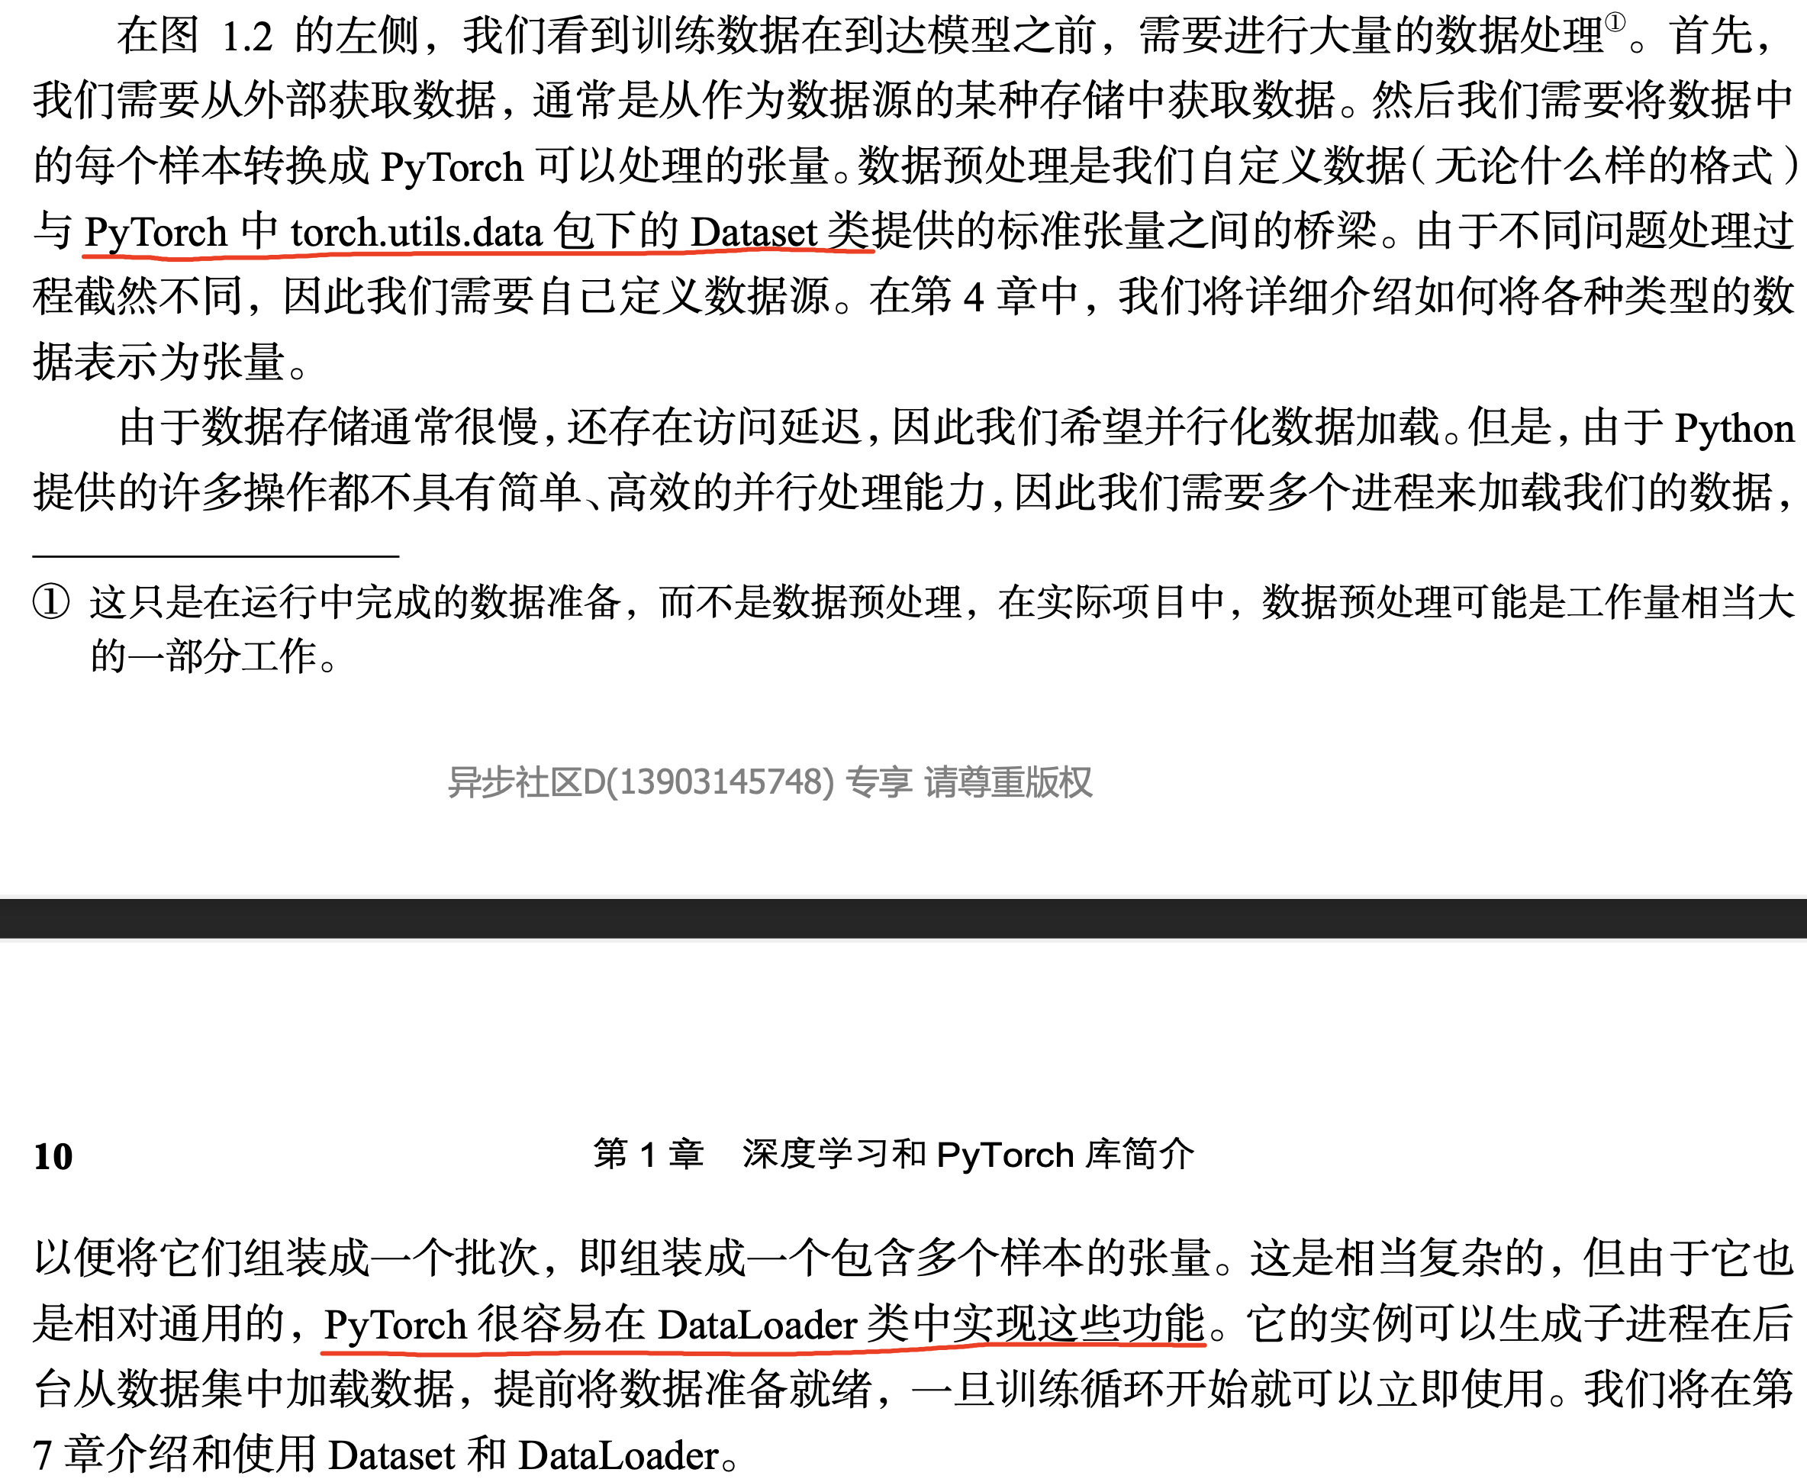
第 1 章 深度学习和 PyTorch 库简介

Slide 6
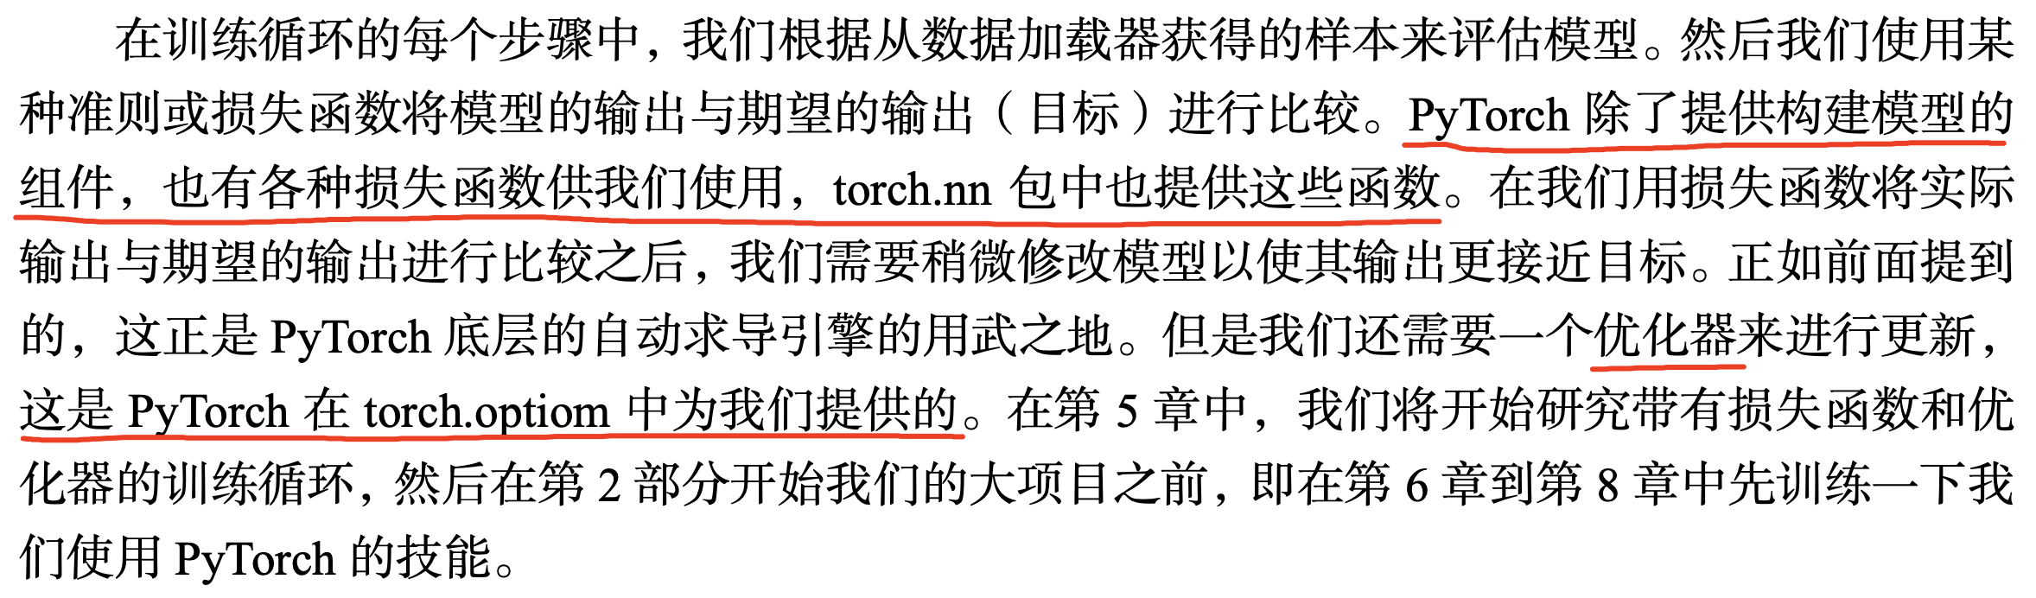
第 1 章 深度学习和 PyTorch 库简介

Slide 7
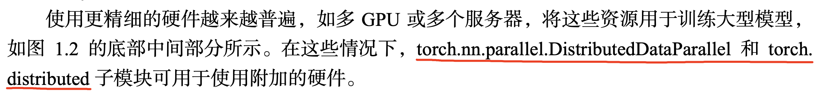
第 1 章 深度学习和 PyTorch 库简介

Slide 8
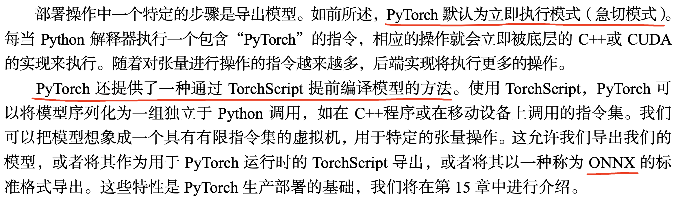
第 1 章 深度学习和 PyTorch 库简介

Slide 9
第 1 章 深度学习和 PyTorch 库简介
Note: $ docker run -ti --rm pytorch/pytorch:2.6.0-cuda12.6-cudnn9-devel bash $ docker run -ti --rm pytorch/pytorch:2.2.2-cuda12.1-cudnn8-devel bash >>> torch.__version__ '2.6.0+cu126' >>> torch.version.__version__ '2.6.0+cu126' >>> torch.cuda.is_available() False >>>

Slide 10
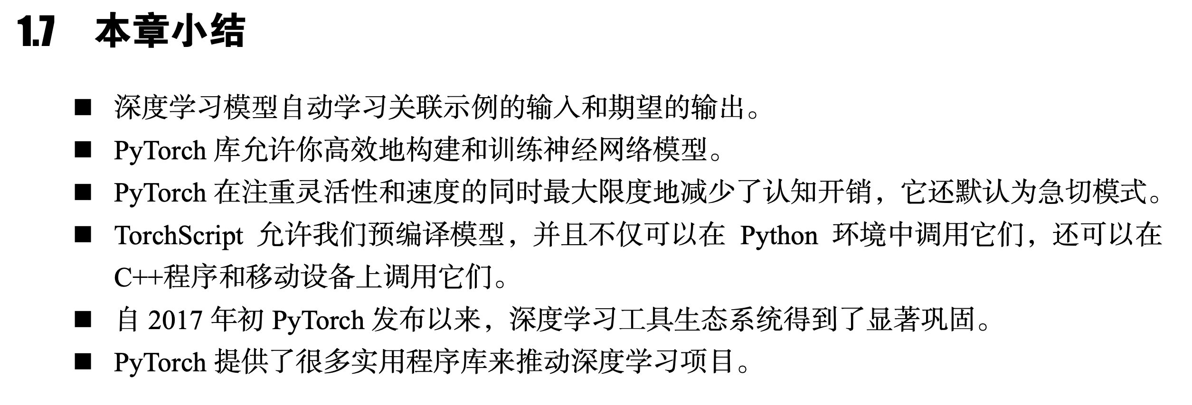
第 1 章 深度学习和 PyTorch 库简介

Slide 11
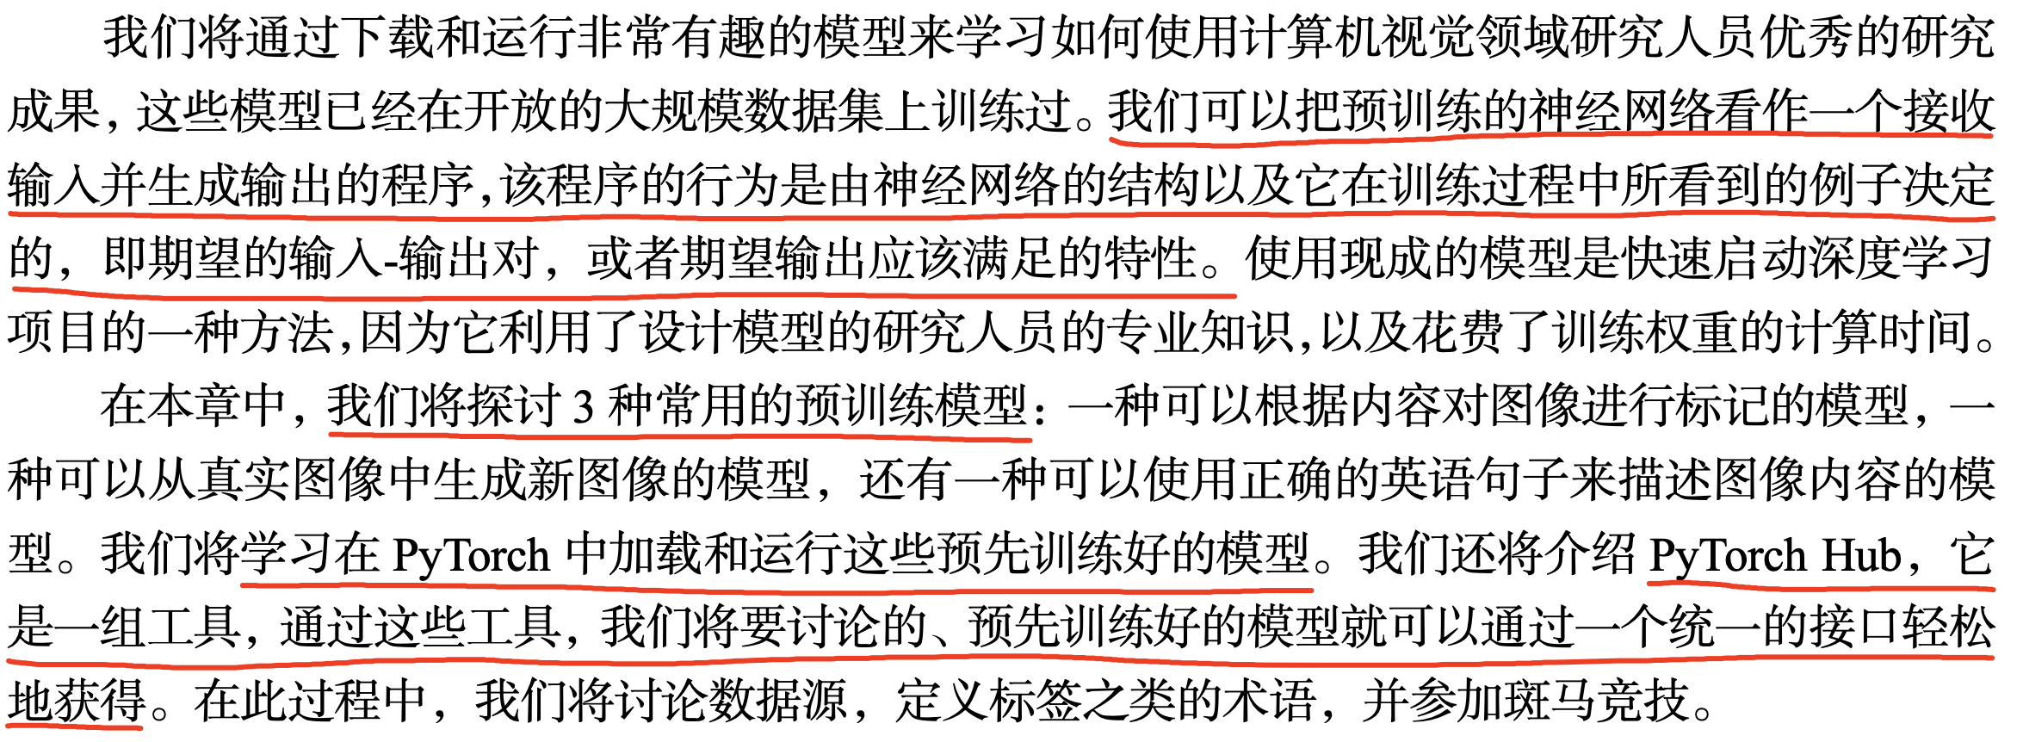
第 2 章 预训练网络

Slide 12
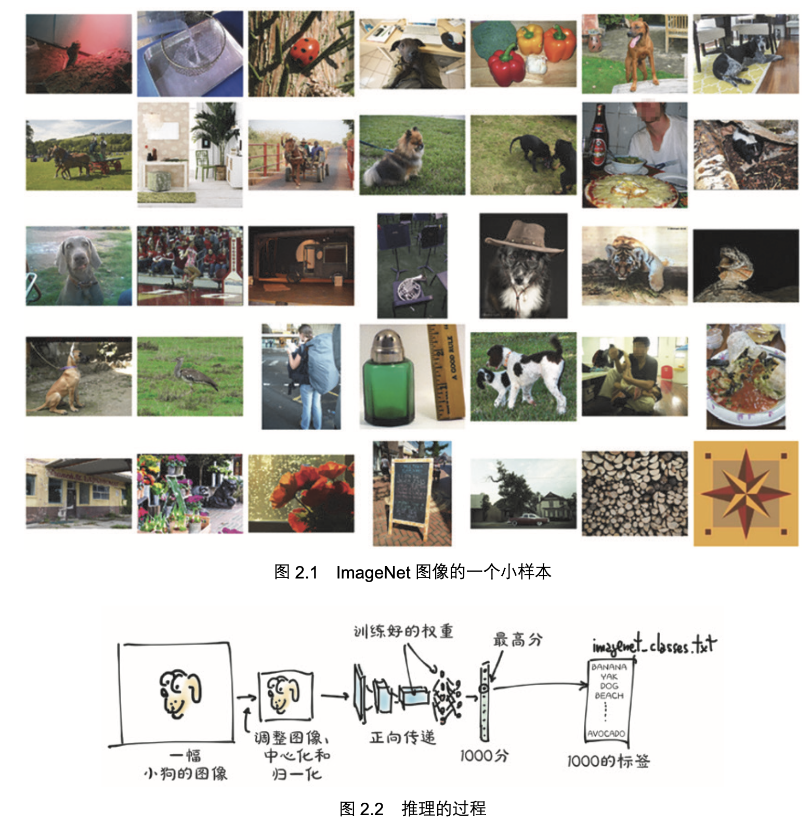
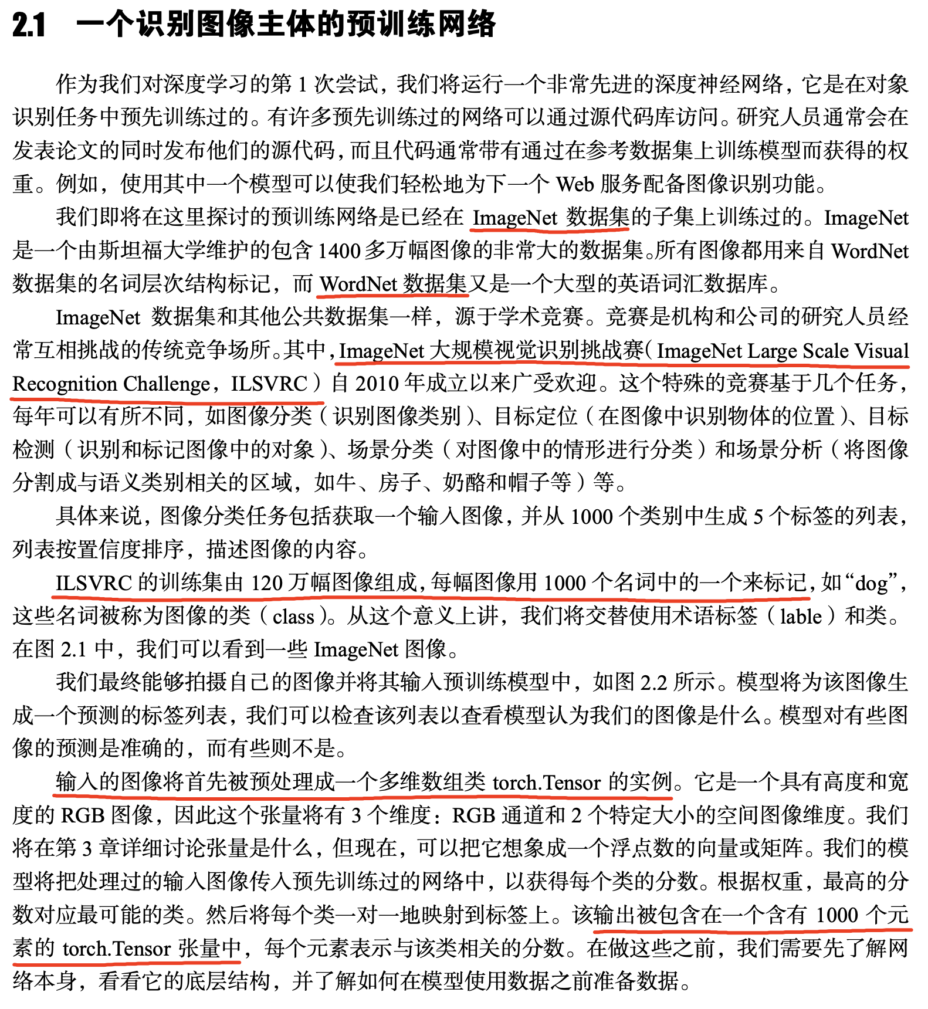
第 2 章 预训练网络

Slide 13
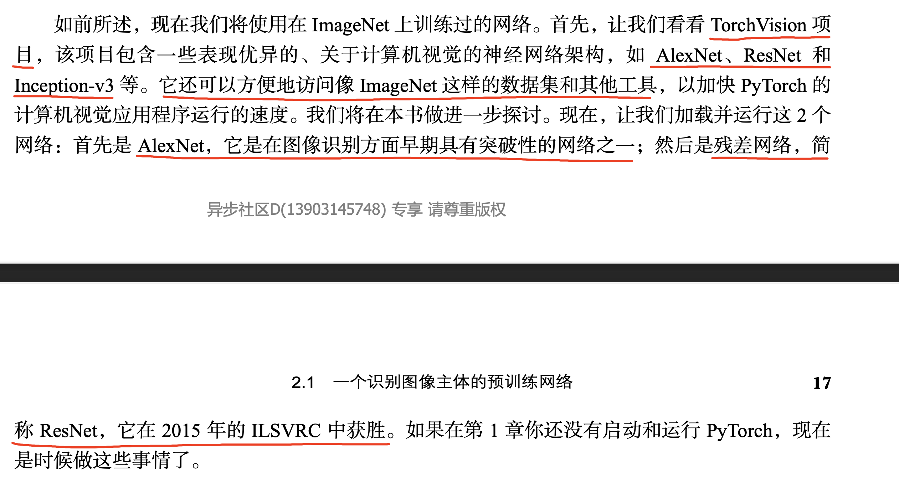
第 2 章 预训练网络

Slide 14
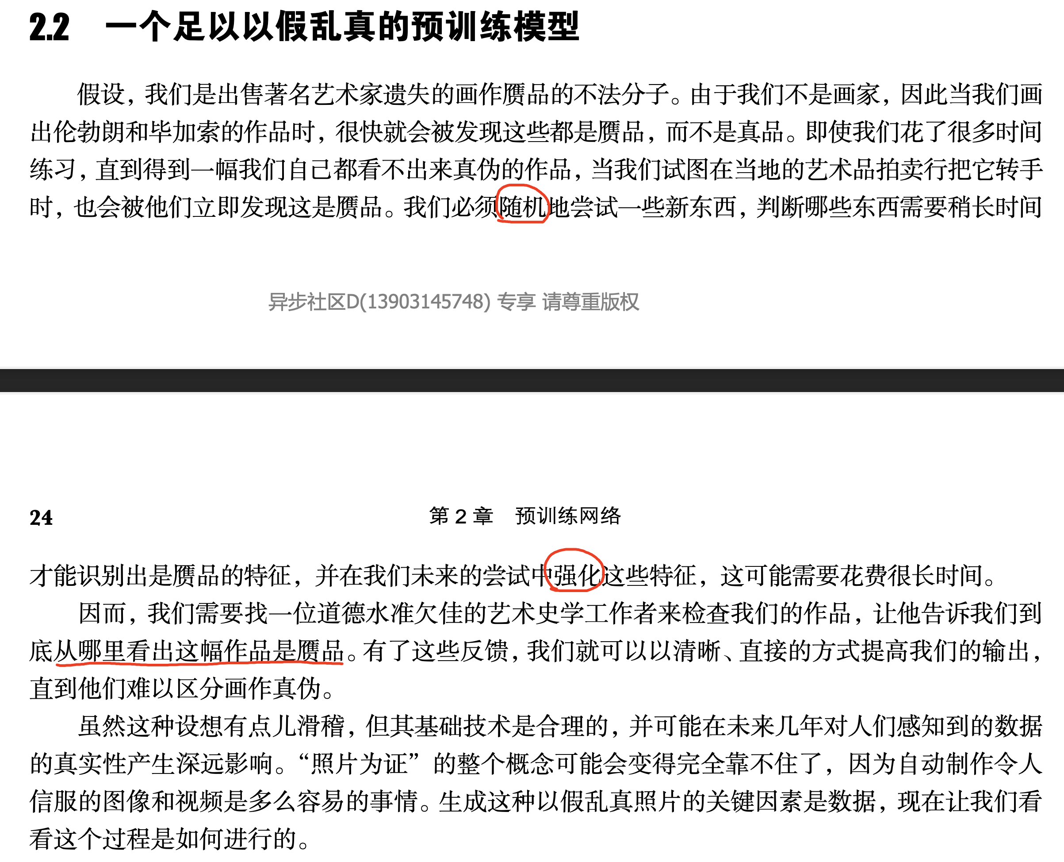
第 2 章 预训练网络

Slide 15
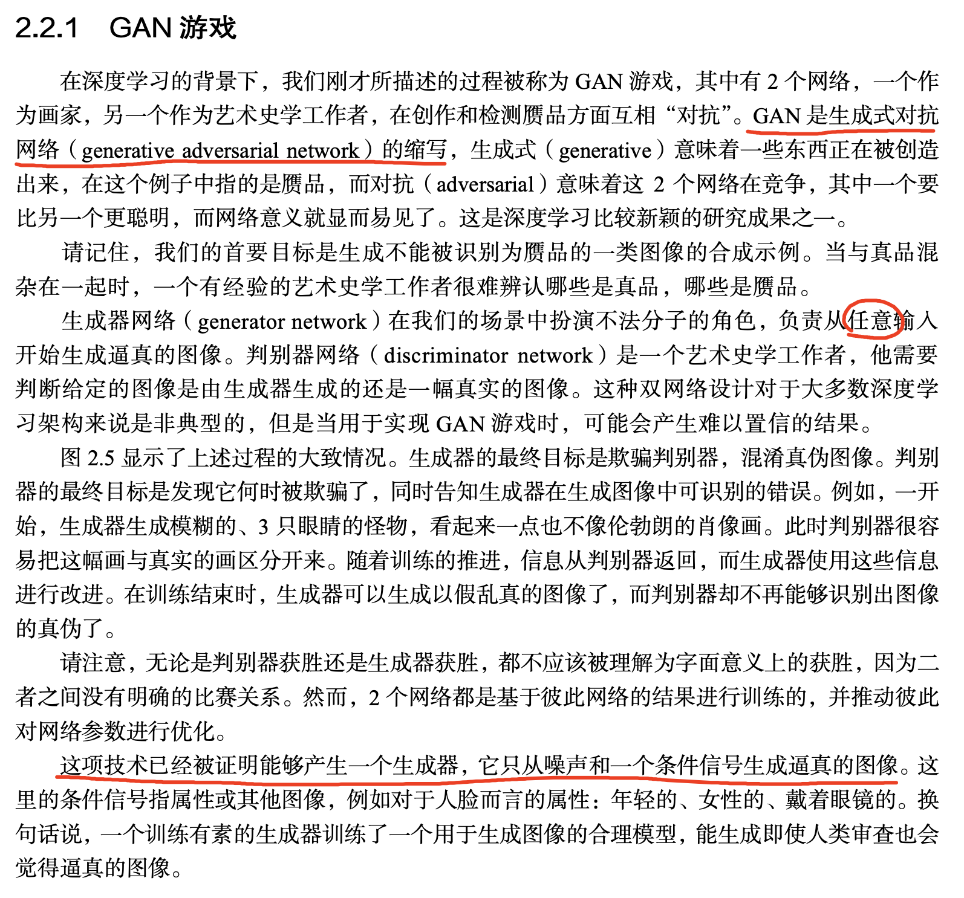
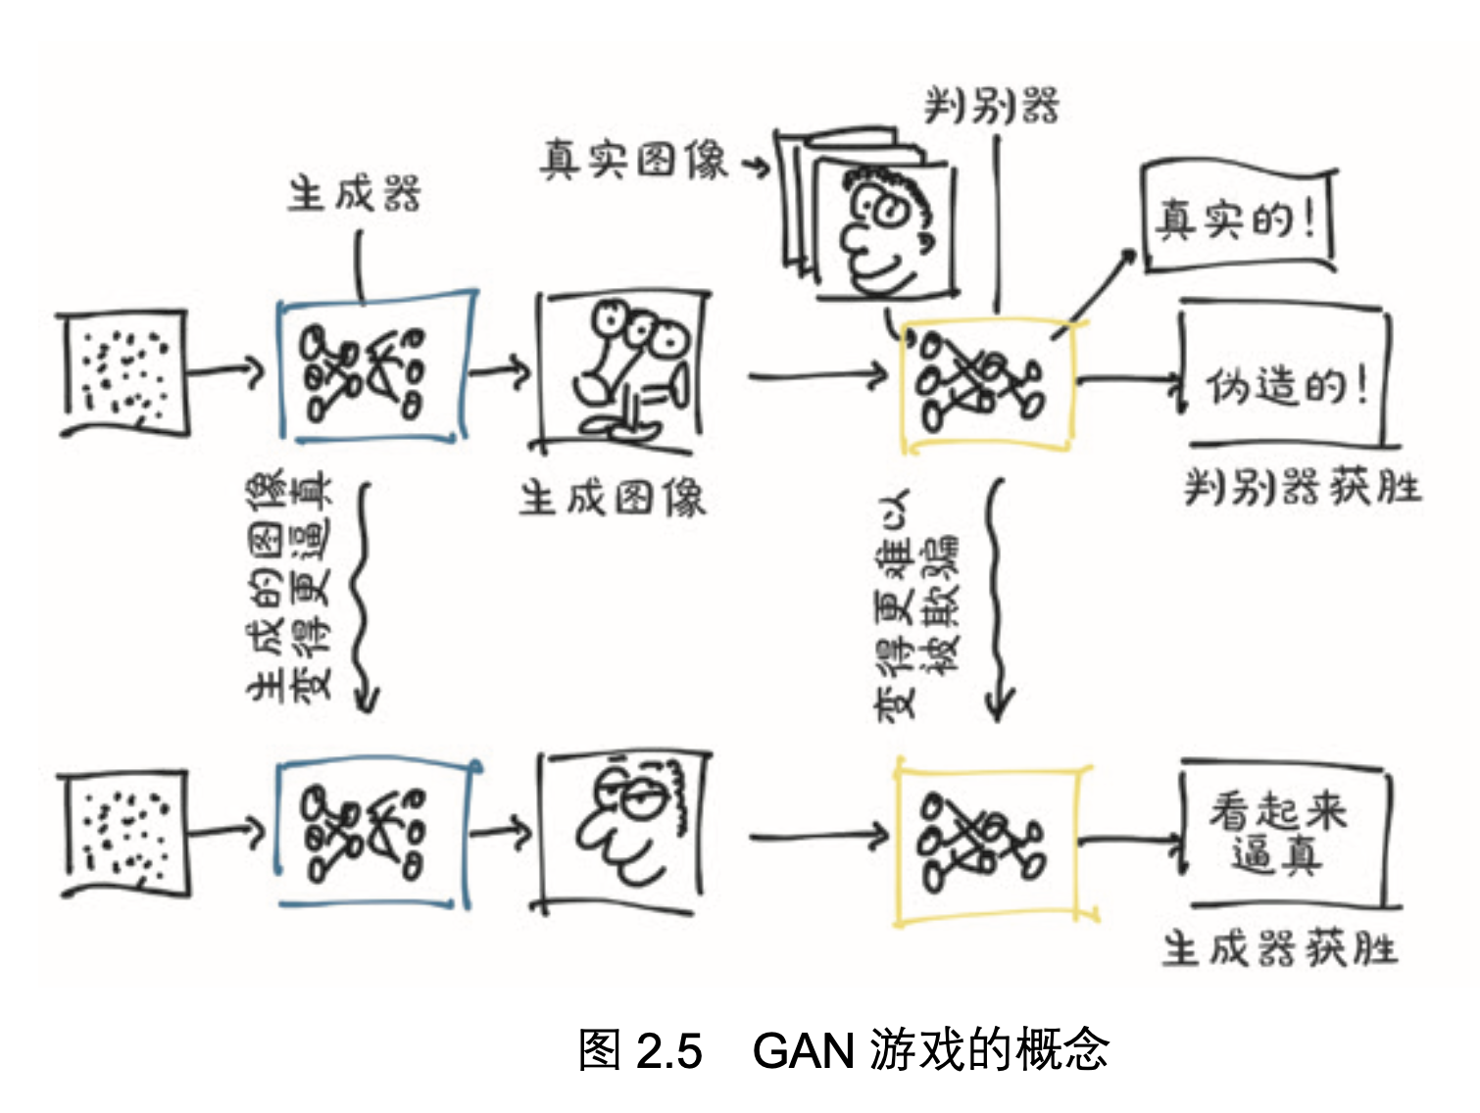
第 2 章 预训练网络

Slide 16
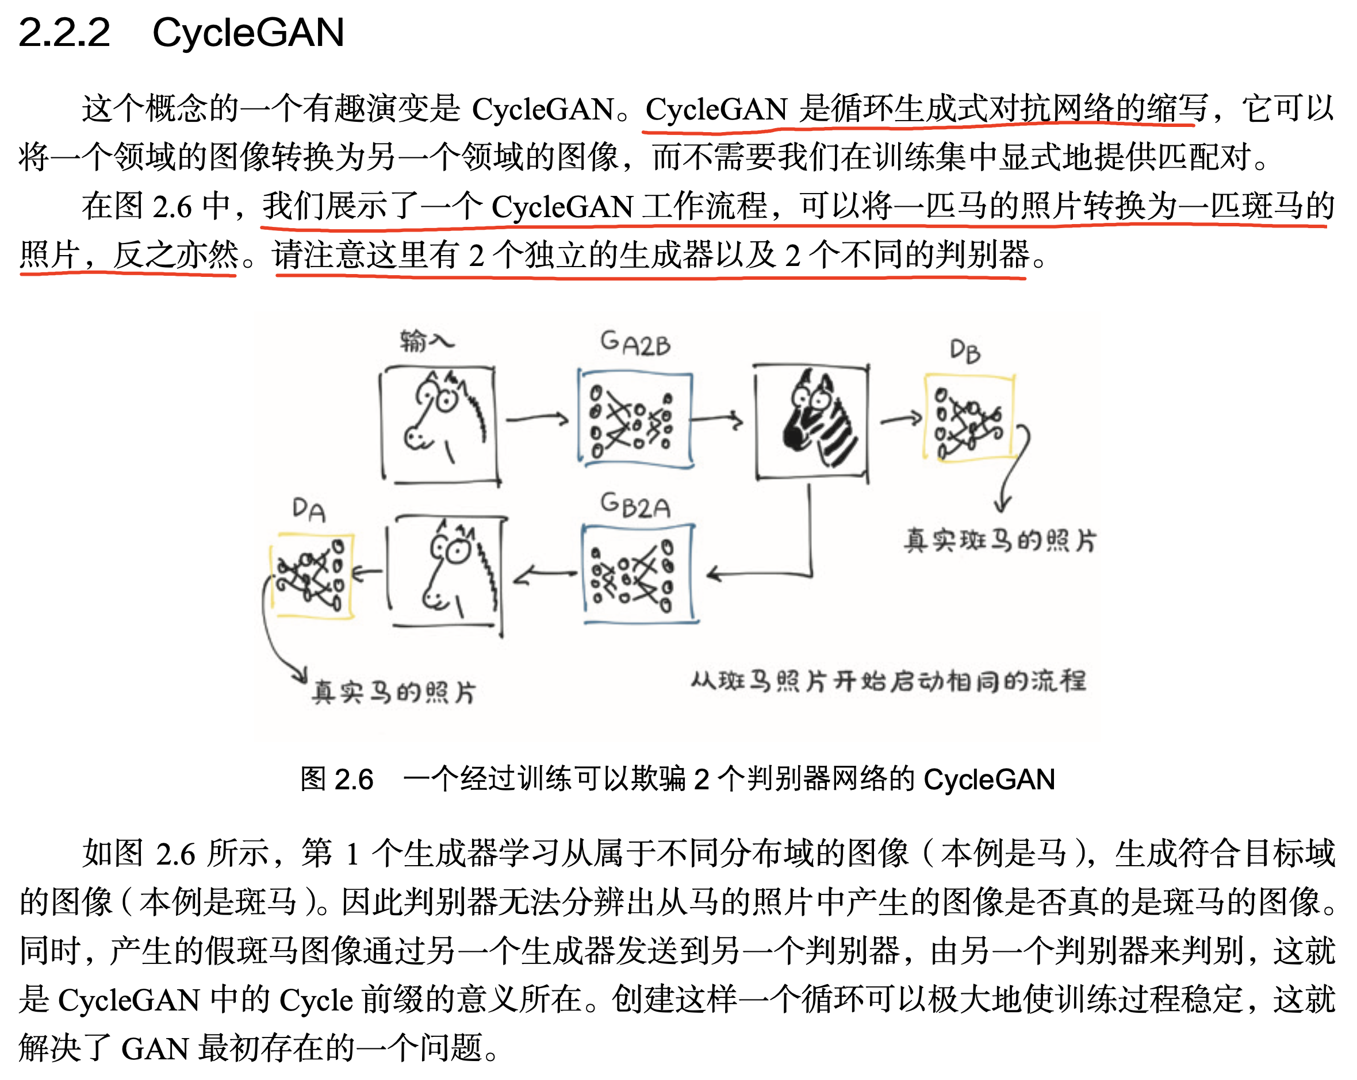
第 2 章 预训练网络

Slide 17
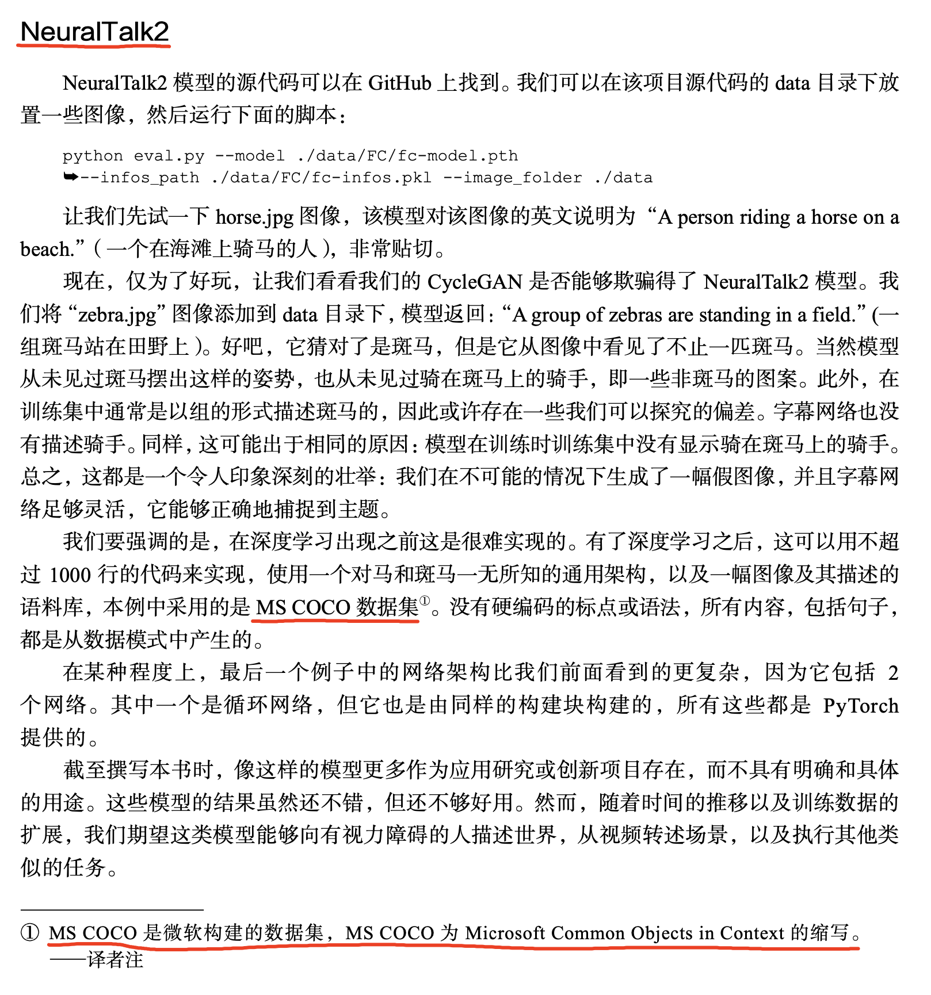
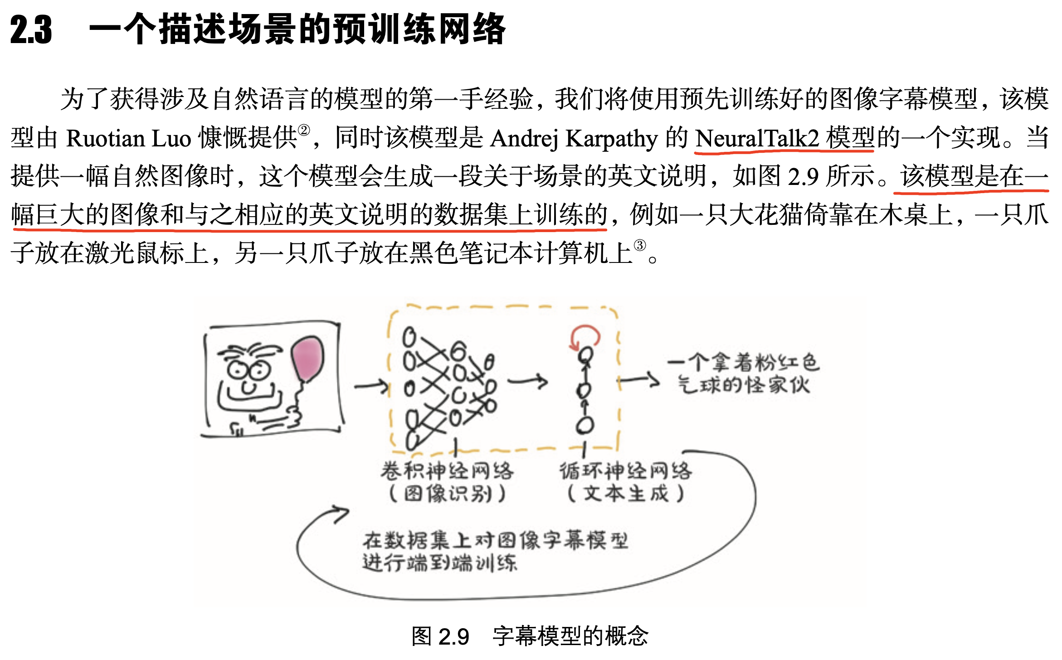
第 2 章 预训练网络
https://github.com/karpathy/neuraltalk2
https://github.com/ruotianluo/ImageCaptioning.pytorch

Slide 18
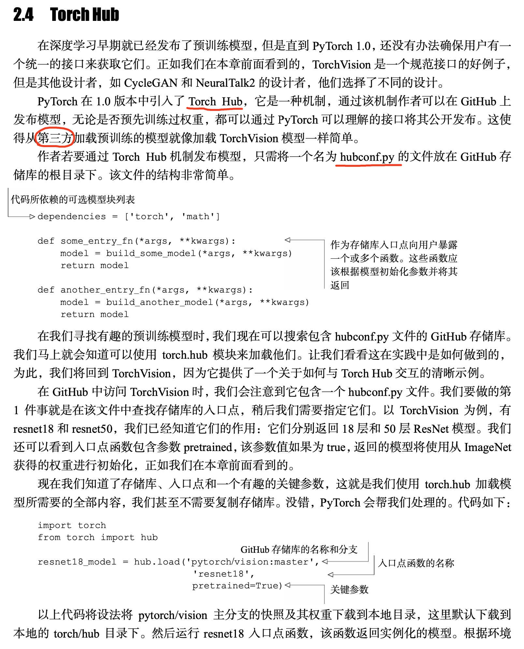
第 2 章 预训练网络

Slide 19
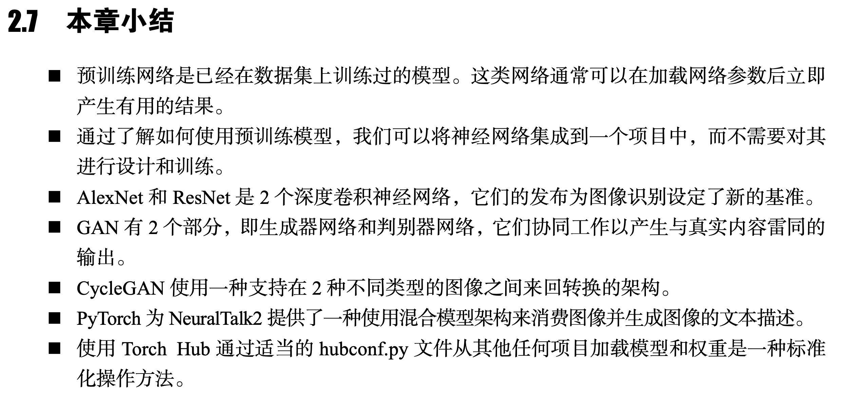
第 2 章 预训练网络

Slide 20
第 3 章 从张量开始

Slide 21
第 3 章 从张量开始

Slide 22
第 3 章 从张量开始

Slide 23
第 3 章 从张量开始

Slide 24
第 3 章 从张量开始

Slide 25
第 3 章 从张量开始

Slide 26
第 3 章 从张量开始

Slide 27
第 3 章 从张量开始

Slide 28
第 3 章 从张量开始

Slide 29
第 3 章 从张量开始

Slide 30
第 3 章 从张量开始

Slide 31
第 3 章 从张量开始

Slide 32
第 3 章 从张量开始

Slide 33
第 3 章 从张量开始

Slide 34
第 3 章 从张量开始

Slide 35
第 3 章 从张量开始

Slide 36
第 3 章 从张量开始

Slide 37
第 3 章 从张量开始

Slide 38
第 3 章 从张量开始

Slide 39
第 3 章 从张量开始

Slide 40
第 3 章 从张量开始

Slide 41
第 3 章 从张量开始

Slide 42
第 3 章 从张量开始

Slide 43
第 3 章 从张量开始

Slide 44
第 3 章 从张量开始

Slide 45
第 3 章 从张量开始

Slide 46
第 3 章 从张量开始

Slide 47
第 3 章 从张量开始

Slide 48
第 3 章 从张量开始

Slide 49
第 3 章 从张量开始

Slide 50
第 3 章 从张量开始

Slide 51
第 3 章 从张量开始

Slide 52
第 3 章 从张量开始

Slide 53
第 3 章 从张量开始

Slide 54
第 3 章 从张量开始

Slide 55
第 3 章 从张量开始

Slide 56
第 3 章 从张量开始

Slide 57
第 3 章 从张量开始

Slide 58
第 3 章 从张量开始

Slide 59
第 3 章 从张量开始

Slide 60
第 3 章 从张量开始

Slide 61
第 3 章 从张量开始

Slide 62
第 3 章 从张量开始

Slide 63
第 3 章 从张量开始

Slide 64
第 3 章 从张量开始

Slide 65
第 3 章 从张量开始

Slide 66
第 3 章 从张量开始

Slide 67
第 3 章 从张量开始

Slide 68
第 3 章 从张量开始

Slide 69
第 3 章 从张量开始

Slide 70
第 3 章 从张量开始

Slide 71
第 3 章 从张量开始

Slide 72
第 3 章 从张量开始

Slide 73
第 3 章 从张量开始

Slide 74
第 3 章 从张量开始

Slide 75
第 3 章 从张量开始

Slide 76
第 3 章 从张量开始

Slide 77
第 3 章 从张量开始

Slide 78
第 3 章 从张量开始

Slide 79
第 3 章 从张量开始

Slide 80
第 3 章 从张量开始

Slide 81
第 3 章 从张量开始

Slide 82
第 3 章 从张量开始

Slide 83
第 3 章 从张量开始

Slide 84
第 3 章 从张量开始

Slide 85
第 3 章 从张量开始

Slide 86
第 3 章 从张量开始

Slide 87
第 3 章 从张量开始

Slide 88
第 3 章 从张量开始

Slide 89
第 3 章 从张量开始

Slide 90
第 3 章 从张量开始

Slide 91
第 3 章 从张量开始

Slide 92
第 3 章 从张量开始

Slide 93
第 3 章 从张量开始

Slide 94
第 3 章 从张量开始

Slide 95
第 3 章 从张量开始

Slide 96
第 3 章 从张量开始

Slide 97
第 3 章 从张量开始

Slide 98
第 3 章 从张量开始

Slide 99
第 3 章 从张量开始

Slide 100
第 3 章 从张量开始

Slide 101
第 3 章 从张量开始

Slide 102
第 3 章 从张量开始

Slide 103
第 3 章 从张量开始

Slide 104
第 3 章 从张量开始

Slide 105
第 3 章 从张量开始

Slide 106
第 3 章 从张量开始

Slide 107
第 3 章 从张量开始

Slide 108
第 3 章 从张量开始

Slide 109
第 3 章 从张量开始

Slide 110
第 3 章 从张量开始

Slide 111
第 3 章 从张量开始

Slide 112
第 3 章 从张量开始

Slide 113
第 3 章 从张量开始

Slide 114
第 3 章 从张量开始

Slide 115
第 3 章 从张量开始

Slide 116
第 3 章 从张量开始

Slide 117
第 3 章 从张量开始

Slide 118
第 3 章 从张量开始

Slide 119
第 3 章 从张量开始

Slide 120
第 3 章 从张量开始

Slide 121
第 3 章 从张量开始

Slide 122
第 3 章 从张量开始

Slide 123
第 3 章 从张量开始

Slide 124
第 3 章 从张量开始

Slide 125
第 3 章 从张量开始

Slide 126
第 3 章 从张量开始

Slide 127
第 3 章 从张量开始

Slide 128
第 3 章 从张量开始

Slide 129
第 3 章 从张量开始

Slide 130
第 3 章 从张量开始

Slide 131
第 3 章 从张量开始

Slide 132
第 3 章 从张量开始

Slide 133
第 3 章 从张量开始

Slide 134
第 3 章 从张量开始

Slide 135
第 3 章 从张量开始

Slide 136
第 3 章 从张量开始

Slide 137
第 3 章 从张量开始

Slide 138
第 3 章 从张量开始

Slide 139
第 3 章 从张量开始

Slide 140
第 3 章 从张量开始

Slide 141
第 3 章 从张量开始

Slide 142
第 3 章 从张量开始

Slide 143
第 3 章 从张量开始

Slide 144
第 3 章 从张量开始

Slide 145
第 3 章 从张量开始

Slide 146
第 3 章 从张量开始

Slide 147
第 3 章 从张量开始

